Slide 1
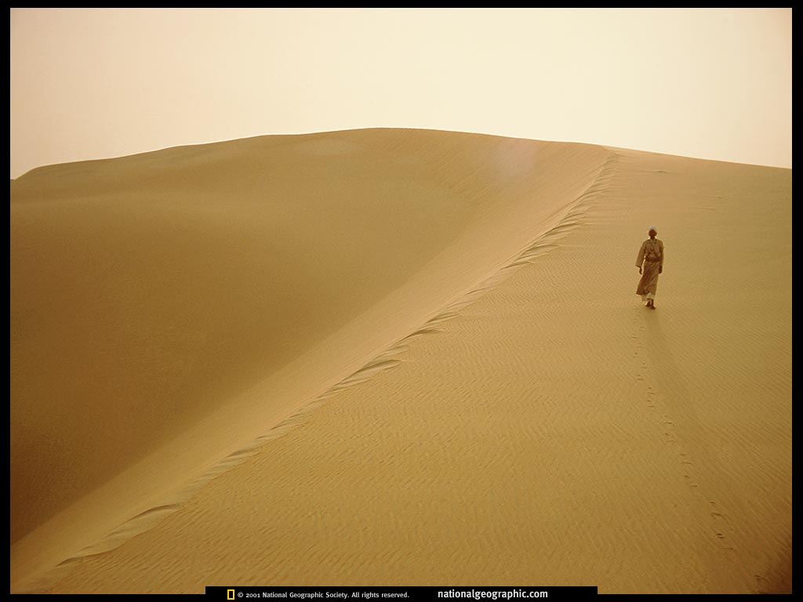

Slide 2

复 习
1、 需求工程包括哪两部分？
2、 需求开发包括哪些基本过程？
3、 需求捕获有哪些基本策略？
4、 需求捕获有哪些基本方法？
5、 需求分析与建模分哪两个阶段？分别做什么？
6、 需求分析的第一个阶段包括哪些方面？
7、 需求分析的第二个阶段的任务是什么？
8、 需求管理包括哪些？
9、 什么是需求基线？
10、 需求管理的目的是什么？
11、 为什么需求跟踪要双向跟踪？

Slide 3
复 习
12、 需求变更影响分析从哪三个方面进行分析？
13、 需求变更的技术影响分析指的是什么？
14、 需求变更的业务影响分析指的是什么？
15、 需求变更的项目影响分析又是指什么？

Slide 4
讨论
1、 需求为什么重要？
2、 需求开发是不是就是充分收集用户的意见并加以整理？
3、 是不是所有的软件产品开发都要先找用户收集需求？
4、 需求开发的实质是什么？

Slide 5

谢 谢！

